Slide 1
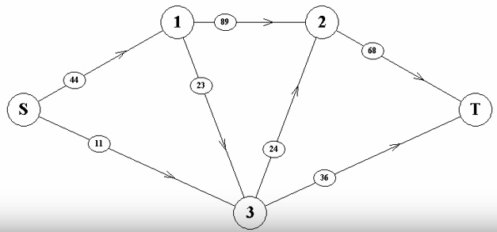
Поиск максимального потока тр. сети

Slide 2
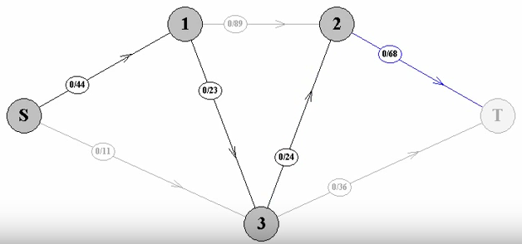
Поиск максимального потока тр. сети

Slide 3
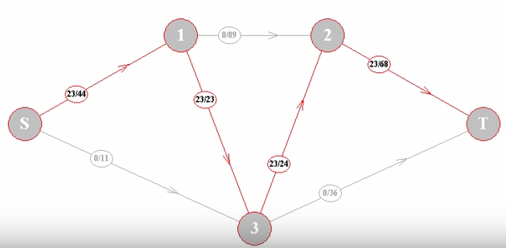
Поиск максимального потока тр. сети

Slide 4
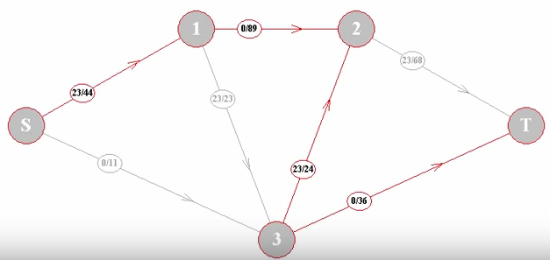
Поиск максимального потока тр. сети

Slide 5
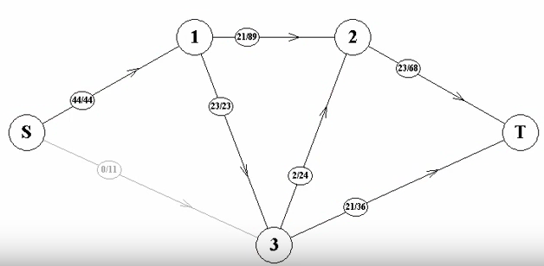
Поиск максимального потока тр. сети

Slide 6
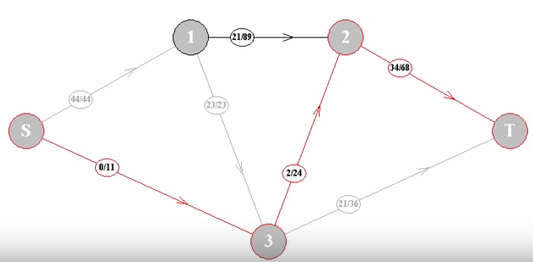
Поиск максимального потока тр. сети

Slide 7
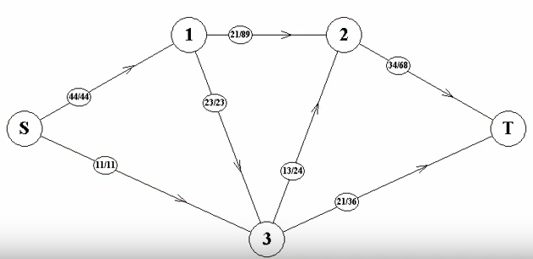
Поиск максимального потока тр. сети

Slide 8
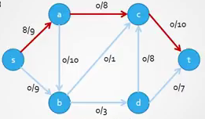
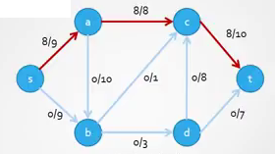
Поиск максимального потока тр. сети

Slide 9
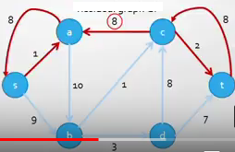
Поиск максимального потока тр. сети

Slide 10
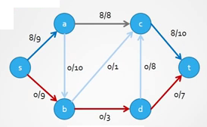
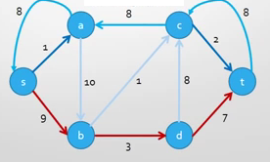
Поиск максимального потока тр. сети

Slide 11
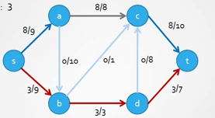
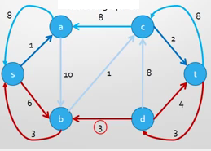
Поиск максимального потока тр. сети

Slide 12
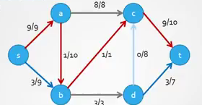
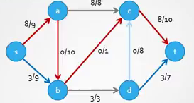
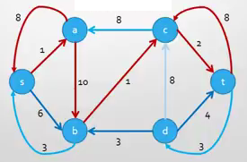
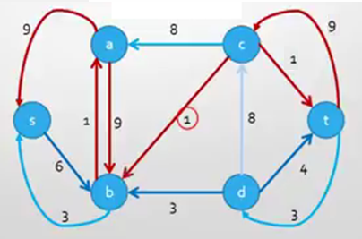
Поиск максимального потока тр. сети

Slide 13
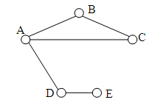
Множество внутренней устойчивости графа
Множество внутренней устойчивости графа – это множество несмежных вершин
Максимальным множеством внутренней устойчивости называется внутренне устойчивое множество, добавление любой вершины к которому, делает это множество неустойчивым.
Числом внутренней устойчивости (α) называется число, равное наибольшей мощности максимального внутренне устойчивого множества

Slide 14
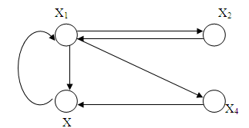
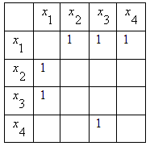
Множество внутренней устойчивости графа
Алгоритм Магу состоит из следующих этапов:
1. Для графа составляется матрица смежности.
2. По таблице смежности выписываются все парные дизъюнкции.
3. Выражение приводится к ДНФ.
4. Для любой элементарной конъюнкции выписываются недостающие элементы, которые и образуют множество внутренней устойчивости.

Slide 15
Множество внутренней устойчивости графа

Slide 16
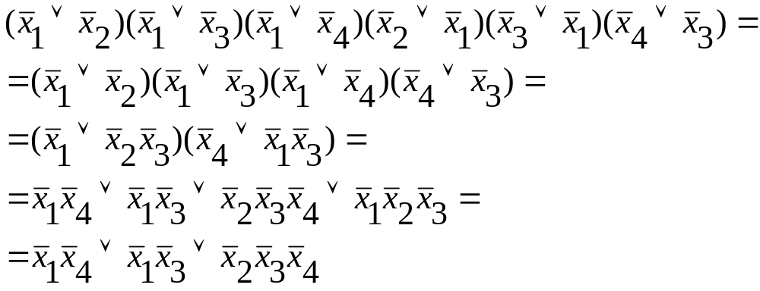
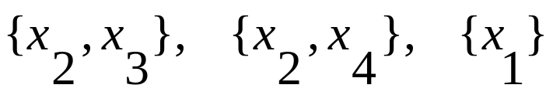
Множество внутренней устойчивости графа

Slide 17
Множество внешней устойчивости графа
Множество внешней устойчивости – множество вершин, для которых выполняется одно из следующих правил:
1). Любая вершина входит в это множество
2) Либо вершина не входит в это множество, но из этой вершины есть дуга в данное множество.
Число внешней устойчивости (β) – это наименьшая мощность из всех множеств внешней устойчивости.

Slide 18
Множество внешней устойчивости графа
Алгоритм Магу состоит из следующих этапов:
1. Для графа составляется матрица смежности
2. Матрица смежности дополняется единицами (1) по главной диагонали.
3. Для каждой строки выписываются дизъюнкции.
4. Выражение приводится к ДНФ.
5. Все вершины, входящие в элементарную конъюнкцию, образуют множество внешней устойчивости

Slide 19
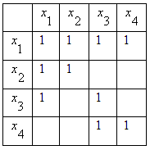
Множество внешней устойчивости графа

Slide 20
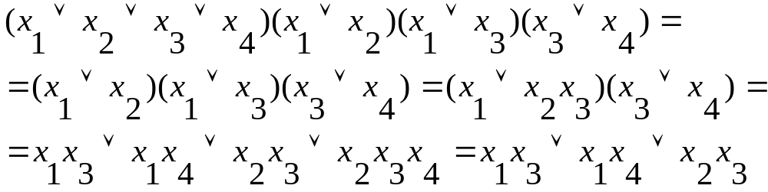
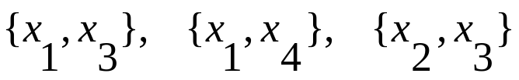
Множество внешней устойчивости графа

Slide 21
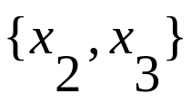
Множество внешней устойчивости графа
Ядром графа называется подмножество вершин, являющихся одновременно внутренней и внешней устойчивостью.

Slide 22
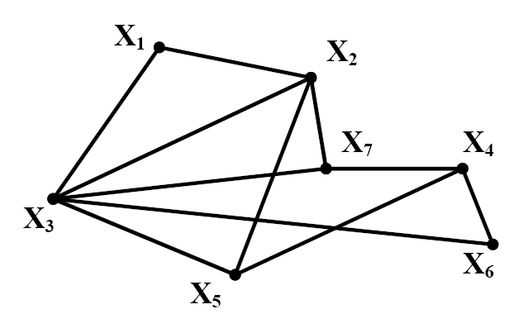
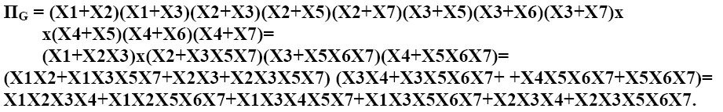

Slide 23
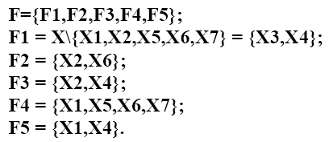
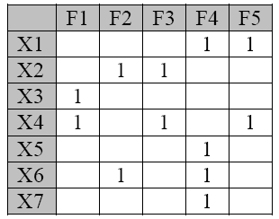

Slide 25


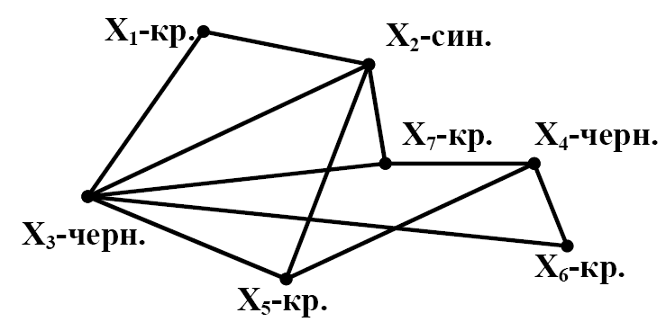

Slide 26
Раскраска графов
найти оптимальную раскраску (а тем самым и хроматическое число) данного обыкновенного графа.
Задача восходит к задаче раскраски политической карты мира в минимально возможное число цветов (при которой граничащие друг с другом страны будут раскрашены в разные цвета).
Соответствующий задаче граф можно нарисовать на карте:
- внутри каждой страны отметить вершину, которая эту страну
представляет («столицу»),
- а ребро между соседними странами провести через участок общей границы.
Таким образом можно получить плоский граф. Таким образом, множество всех политических карт с точки зрения теории графов представляет собой множество всех планарных графов, а задача раскраски карты может быть
переформулирована следующим образом.
Найти хроматическое число данного планарного графа

Slide 27
Раскраска графов
Теорема о четырех красках.
Хроматическое число любого планарного графа не превосходит 4.
Доказательство теоремы о четырех красках стало первым случаем
«компьютерного» решения сложной и давно стоявшей чисто
математической проблемы.

Slide 28
Раскраска графов
Задачи, для решения которых нужно найти хроматическое число и оптимальную раскраску графа.
1. задача составления расписания.
Нужно прочесть несколько лекций нескольким группам студентов. Некоторые из лекций не могут читаться одновременно — например, потому, что их читает один и тот же лектор, или их надо читать одной и той же группе студентов, или они должны проходить в одном и том же компьютерном классе.
Требуется составить расписание так, чтобы чтение всех лекций заняло минимально возможное время (в качестве «единицы времени» в данной задаче естественно рассматривать одну пару).

Slide 29
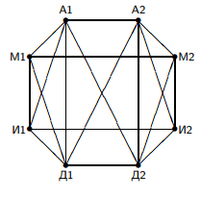
Раскраска графов
В студенческих группах КН-101 и КН-102 надо провести занятия по алгебре, дискретной математике, математическому анализу и истории (по одному занятию по каждому предмету). Занятия по каждому предмету проводятся с каждой группой отдельно. Занятия по алгебре и по дискретной математике ведет преподаватель X, по математическому
анализу — преподаватель Y, по истории— преподаватель Z.
Найти минимальное число пар, в которые можно «уложить» все занятия,
и составить соответствующее расписание.

Slide 30
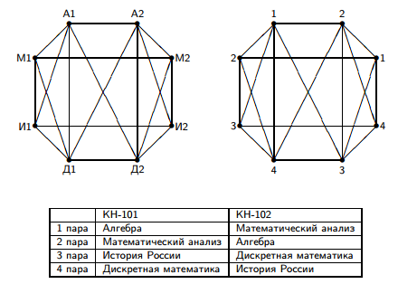
Раскраска графов

Slide 31
Раскраска графов
Вторая задача — задача распределения оборудования.
Имеется некоторое количество работ и механизмов для их осуществления. Для выполнения каждой работы требуется одно и то же время. При этом никакой из механизмов не может быть занят одновременно более чем в одной работе.
Нужно распределить механизмы так, чтобы общее время выполнения работ было минимально возможным.
граф G: вершины –работы (две различные вершины смежны тогда и только тогда, когда для выполнения соответствующих работ требуется хотя бы один общий механизм)
При правильной раскраске этого графа вершины, раскрашенные одним и тем же цветом, соответствуют работам, которые можно проводить одновременно. Поэтому задача сводится к нахождению оптимальной раскраски графа G.

Slide 32
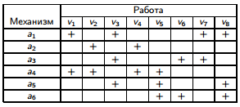
Раскраска графов
Рассмотрим пример. На предприятии планируется выполнить 8 работ
v1,v2, . . . , v8. Для выполнения этих работ необходимы механизмы
a1,a2, . . . ,a6. Использование механизмов для каждой из работ
определяется следующей таблицей
Ни один из механизмов не может быть использован одновременно на двух работах. Выполнение каждой работы занимает 1 час. Как распределить механизмы, чтобы суммарное время выполнения всех работ было минимальным и каково это время?

Slide 33
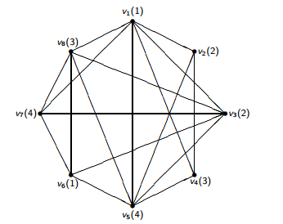
Раскраска графов
вершины - планируемые работы v1,v2, . . . ,v8,
ребра соединяют работы, в которых участвует хотя бы один общий механизм (и которые, по этой причине, нельзя проводить одновременно).

Slide 34

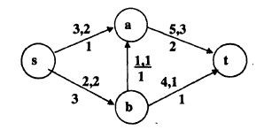
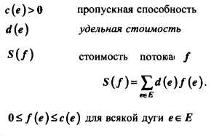
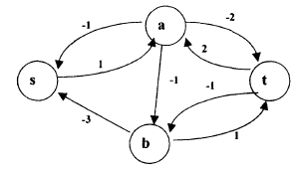
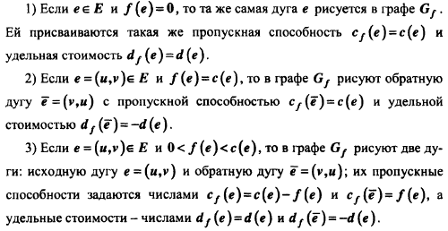

Slide 35
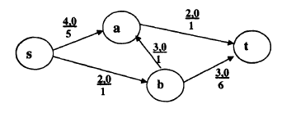
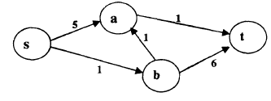
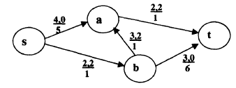

Slide 36
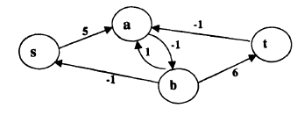
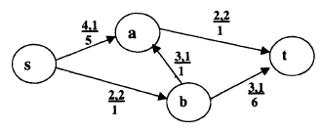

Slide 37

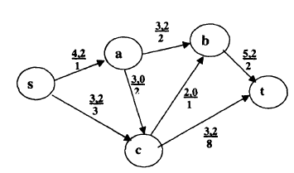
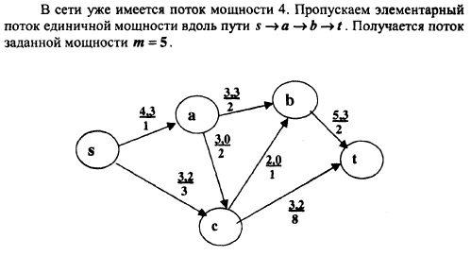

Slide 38
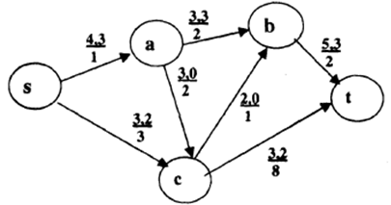
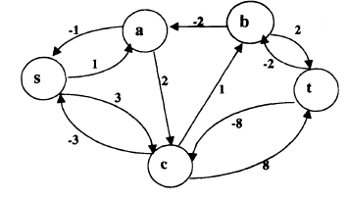

Slide 39

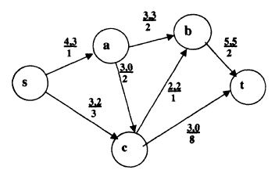

Slide 40



